Slide 1

Муниципальное дошкольное образовательное автономное учреждение «Детский сад №12 «Журавушка» комбинированного вида г.Орска»
Авторская дидактическая игра
«Азбука безопасности»
Подготовил воспитатель:Рязанова.И.В.
Бекенова.Р.А.

Slide 2
Цель. Формирование у детей представления о правилах безопасного поведения и о действиях в случае экстренных ситуаций. Задачи. 1 Образовательные: закрепить знания детей о профессиях служб спасения, их номерах и атрибутах. 2 Развивающие: развитие умения ориентироваться в случаях экстренных ситуаций; закрепление знаний в игровой ситуации. 3 Воспитательные: воспитание дисциплинированности, ответственности за свою безопасность и безопасность окружающих.

Slide 3
Предварительная работа. Беседы о профессиях служб спасения, их
номерах и атрибутах, просмотр видеоматериалов.
Время игры- 10 мин.
Ход игры.
Дети сидят за столом. Выбирается ведущий с помощью считалки. Ребята
берут по одному полю с изображением номера телефона службы спасения (01,
02, 03, 04).
Ведущий показывает картинку с изображением атрибута службы спасения.
Дети определяют к какому номеру соответствует эта картинка.
Ребенок берет соответствующую картинку к своему номеру и объясняет
почему она соответствует данной службе спасения.
Выигрывает тот, кто быстрее закроет всё свое игровое поле.

Slide 4
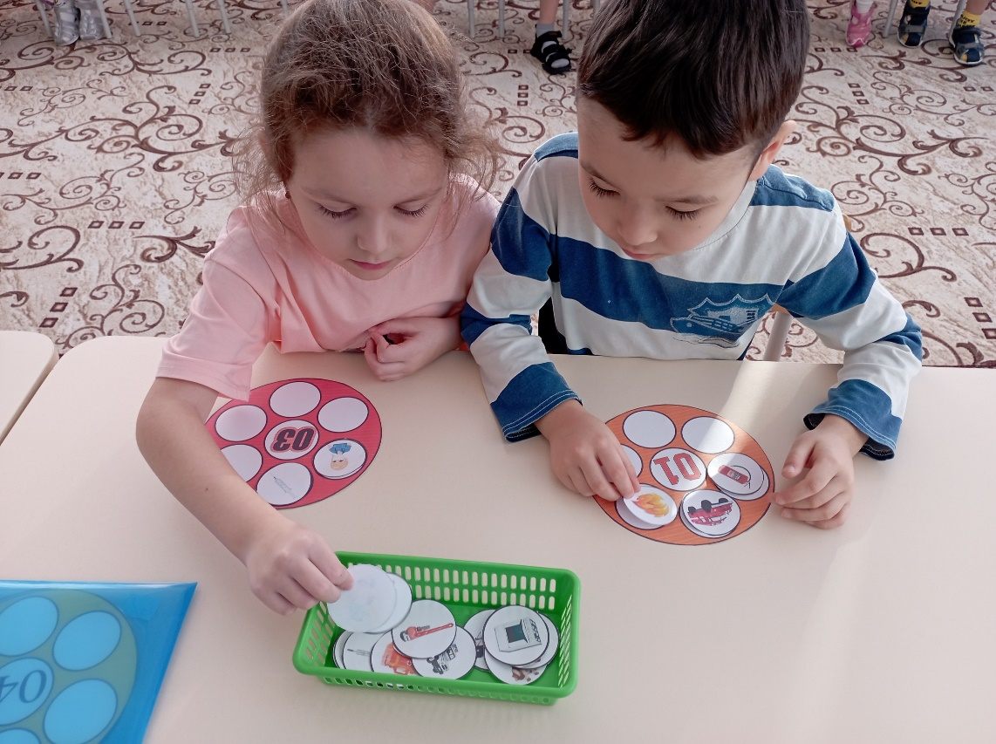
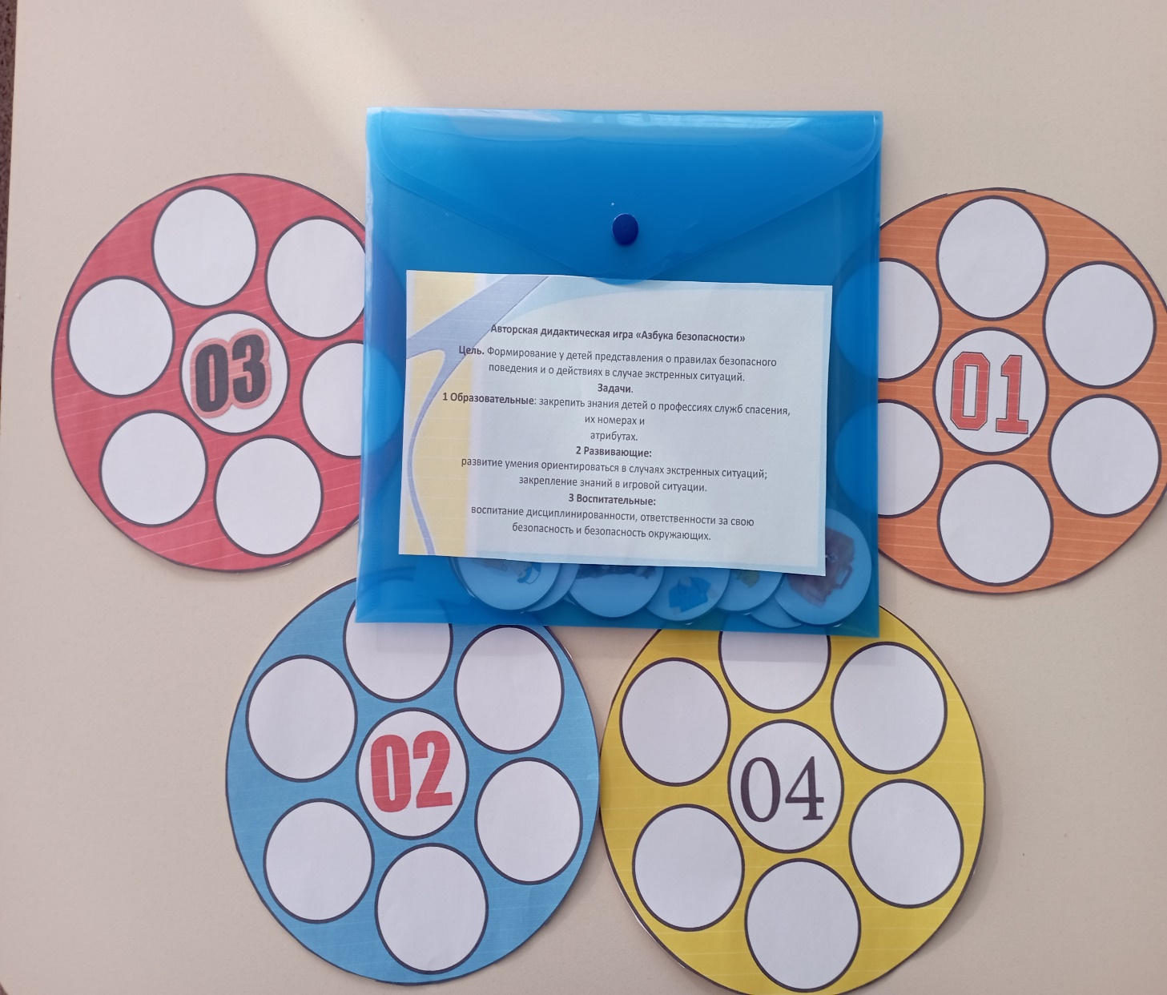

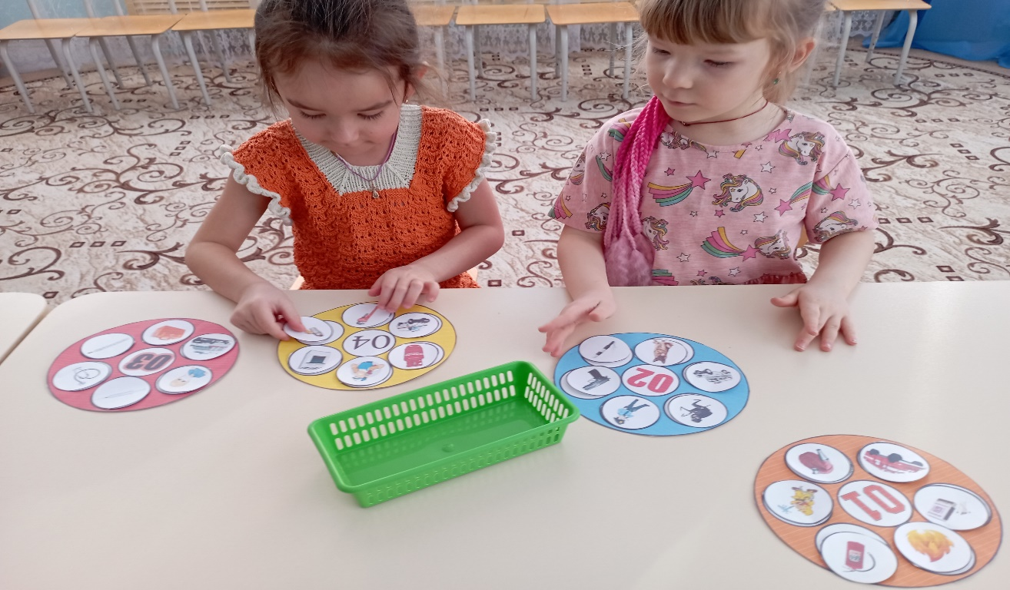

Slide 5
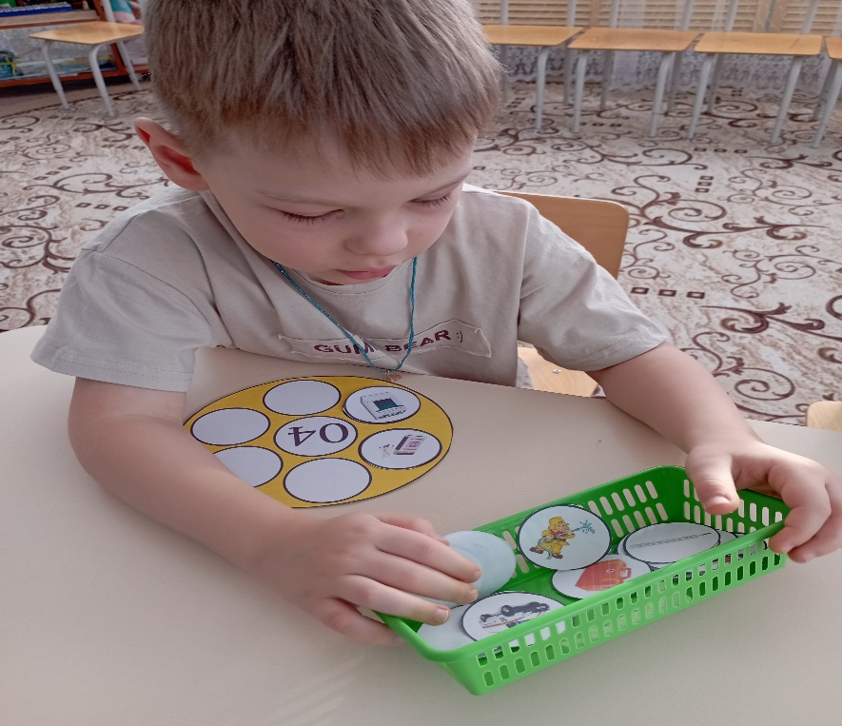
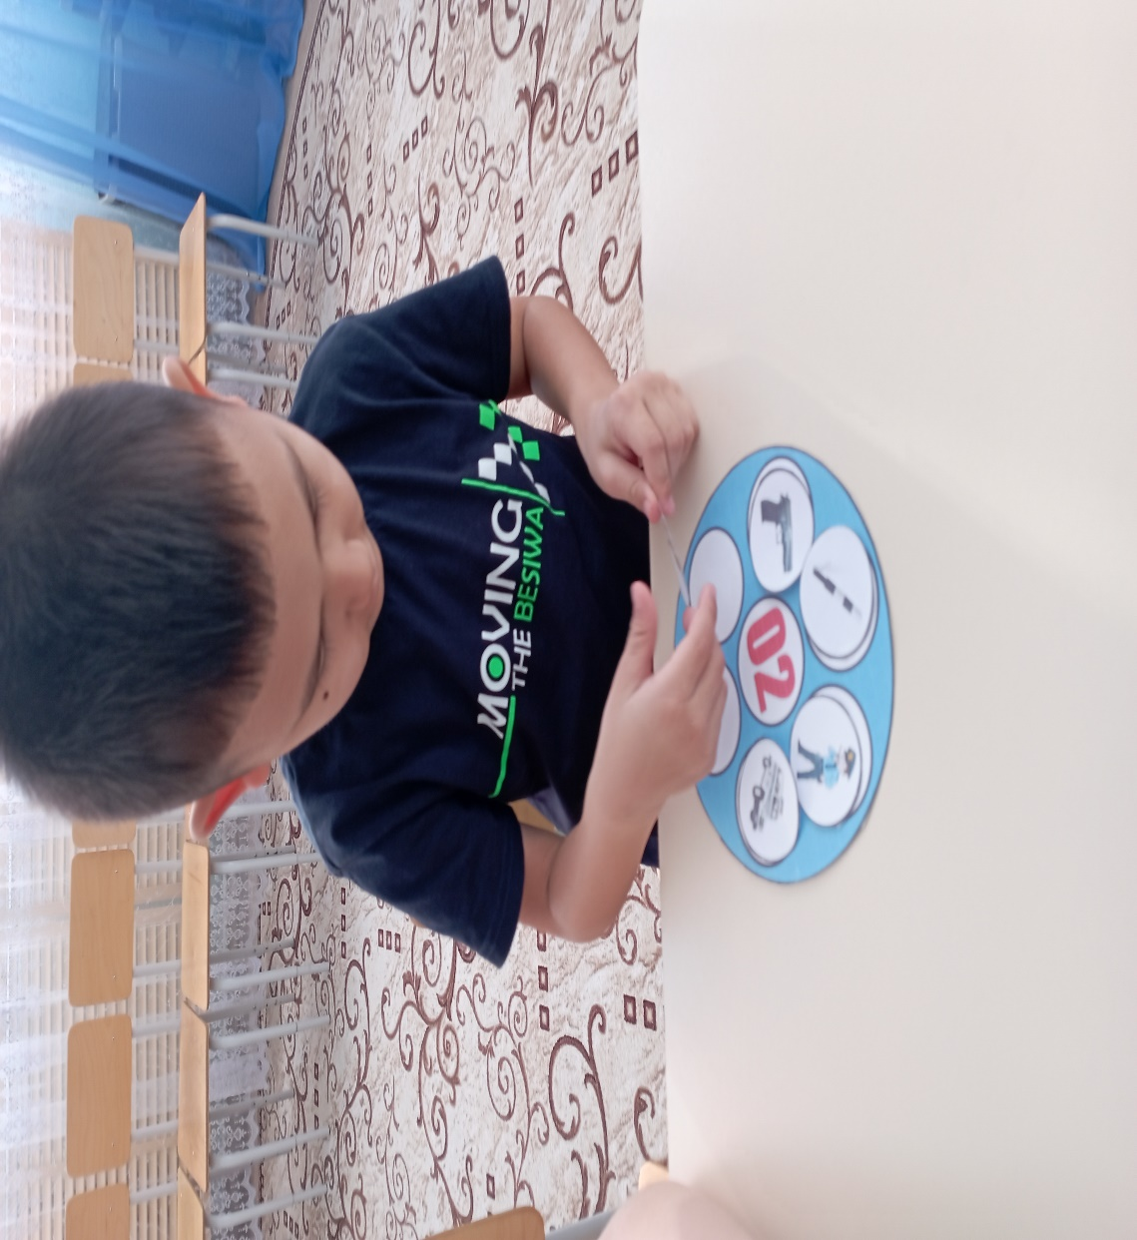

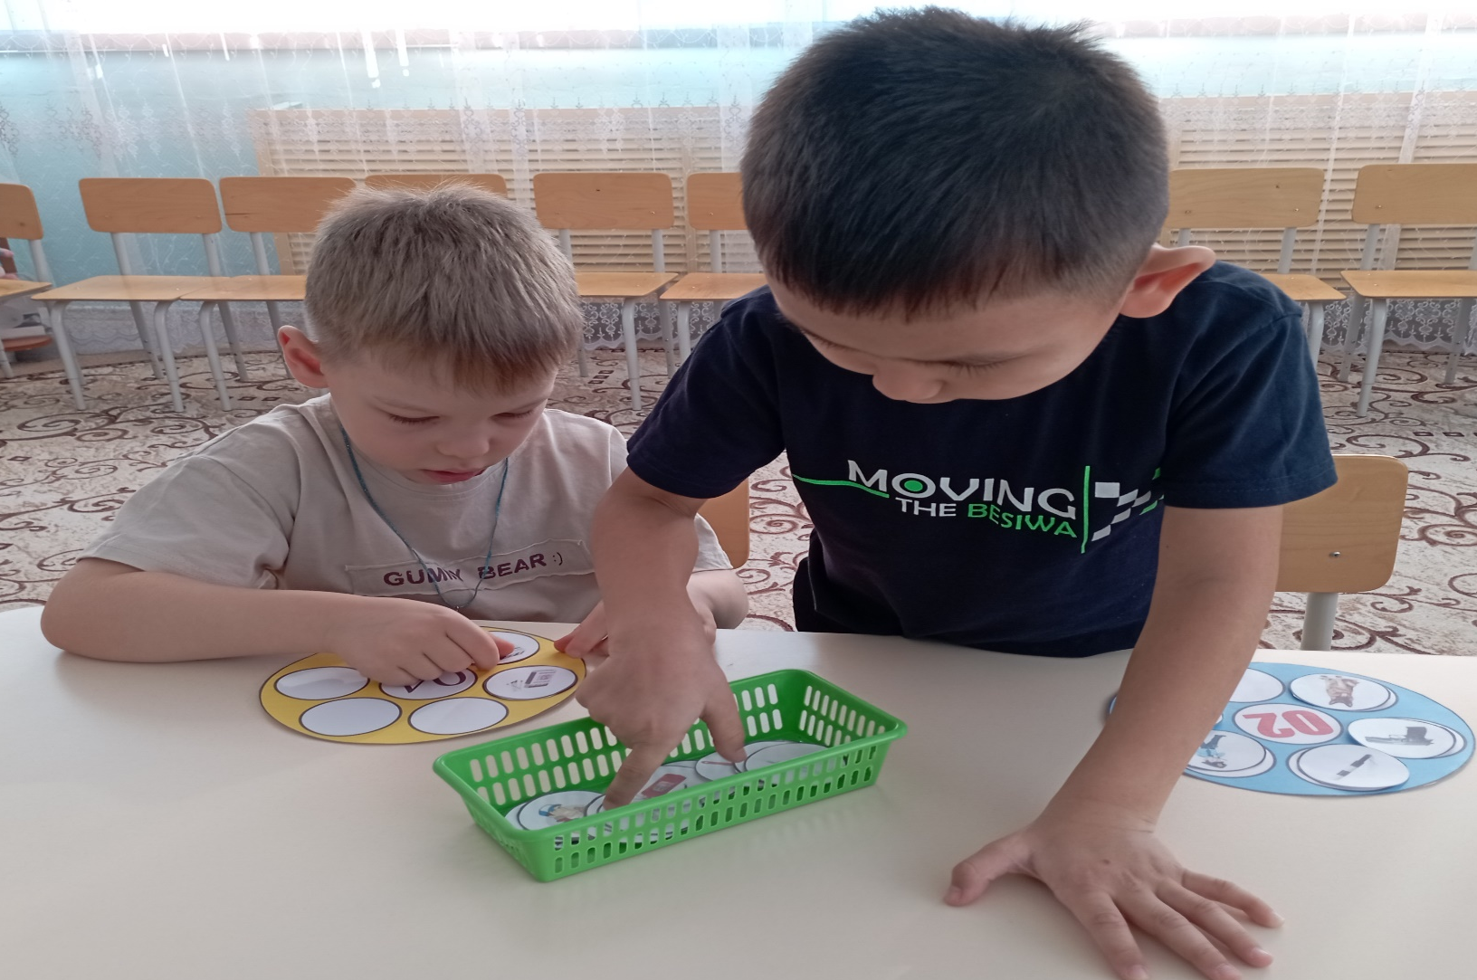

Slide 6


